Slide 1





الشركة الوطنية لاستغلال وتوزيع المياه
إدارة المخاطر
RISK MANAGEMENT
إعداد وتقديم :هالة ناصف تونس
إدارة الجودة
4-5 ماي2025

Slide 2
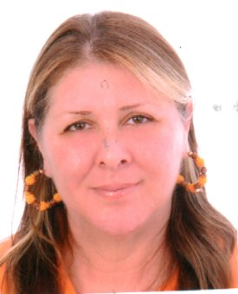
هالة ناصف
-مدربة محترفة للمدربين من LICORNE Academy
- رئيسة مصلحة بإدارة الجودة بالشركة الوطنية لاستغلال وتوزيع المياهSONEDE
-شهادة الماجستير في الجودة الشاملة ISG
- شهادة التفتيش حسب متطلبات ادارة التنمية المستدامة TSM
- شهادة مختصة في وضع منظومة TSMمن الشركة القابضةوGIZ
- مدققة طرف ثالث في الايزو 9001و14001 نسخة 2015من طرف TUVM
- مختصة في وضع أنظمة الإدارة ايزو 9001 -14001-26000- -17025-31000
-شهادة العلوم التجريبية من كلية العلوم والتصرف بباردوISG
عضو مقرر في لجنة المخاطر المتعلقة بالمشتريات العامة والمشتريات الالكترونيةTUNEPS
الاشراف على إرساء المنظومة المزدوجة للايزو 9001 و14001في ثلاث محطات لتحلية المياه وحاليا بمحطة تحلية مياه البحر بجربة

Slide 3
البرنامج
أهمية إدارة المخاطر
تحديد المخاطر وتقييمها
معالجة المخاطر
فوائد إدارة المخاطر
دراسة حالة 1 : تحليل المخاطر البيئية في محطة تحلية المياه المالحة في جربة
دراسة حالة2 : إدارة المخاطر المتعلقة بالمشتريات العامة والمشتريات الإلكترونية

Slide 4


مفهوم إدارة المخاطر
إدارة المخاطر وفقا للايزو 31000 نسخة 2018
ماهي الايزو 31000
إدارة المخاطر هي مجموعة من المبادئ والإرشادات التي توفر الإطار لإدارة أي شكل من أشكال المخاطر. يمكن استخدام هذا المعيار من قبل أي نوع من المنظمات بغض النظر عن الحجم أو النشاط أو القطاع

Slide 5

ما هي أهمية إدارة المخاطر
مسار دائم ومتواصل من شانه ان يرفع في فرص النجاح
زيادة الثقة لدى أصحاب المصلحة
أداة حقيقية للقيادة واتخاذ القرار
توفر استجابة فعالة للمخاطر، فهي بالتالي تعزز خلق القيمة، وتوفر ضمانات معقولة فيما يتعلق بتحقيق الأهداف
حماية الموارد
أهمية إدارة المخاطر

Slide 6


ما هيأهمية إدارة المخاطر
منع وقوع الخطر، وإتباع أفضل الوسائل التي من شأنها حماية المنشأة والعاملين فيها من الخسائر المحتملة
تقليل الآثار الناجمة عن الخطر إن وقع، بما يضمن استمرار المنشأة في عملها
تفعيل الاجراءات الوقائية والاحترازية للحد من تعطل الأعمال، وتوفير بيئة عمل آمنة
توقع الاشكاليات المُحتملة ·
تجنب الأحداث الكارثية ·
اتخاذ قرارات أفضل ·
بقاء الشركات قادرة على المنافسة ·
تحسين أساليب العمل

Slide 7
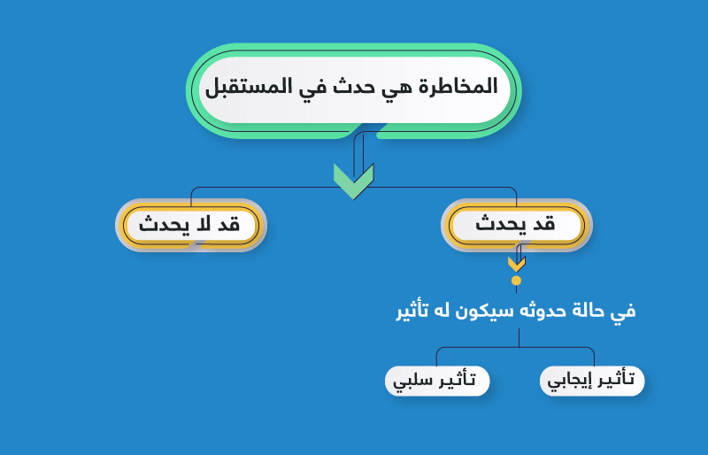
ما معنى الخطر او المخاطرة

Slide 8
ما معنى الخطراو المخاطرة
يرتبط مفهوم المخاطرة بمفاهيم الأضرار والأحداث غير المرغوبة والشدة
إمكانية أن يؤثر وقوع حدث ما سلباً على تحقيق أهداف المؤسسة
المخاطرة تعبير يشير إلى خطر مستقبلي محتمل ناجم عن إجراء عمل ما
يمكن النظر للمخاطرة على أنها فرصة يمكن أن تأتي بنواحٍ إيجابية

Slide 9
مبادئ نظام إدارة المخاطر وفقا للايزو 31000 نسخة 2018
تم تصميم معايير إدارة المخاطر (ISO 31000) لاستخدامها على نطاق واسع في جميع المجالات، بغض النظر عن الحجم، وفي أي مؤسسة، عامة كانت او خاصة، وأيضا أيّاً كانت أهدافها، ربحية او غير ربحية. فهي تهدف إلى توفير أفضل الإرشادات التوجيهية لجميع المؤسسات التي تسعى إلى تطبيق مبادئ إدارة المخاطر داخل نظامها
وتصف هذه المبادئ أهم العوامل التي يمكن أن تؤدي إلى وضع إطار فعال وكفء لإدارة المخاطر وفقاً للمعيار ISO 31000 ويظهر ذلك في المبادئ الثمانية للمنظمة الدولية للمعايير القياسية: (ISO)

Slide 10
الدمج
التكييف
la coherence
يجب تكييف العمليات وإطار إدارة المخاطر بحيث يناسبان أهداف المؤسسة والعاملين بها
النظام والشمولية
يجب دمج إدارة المخاطر في جميع العمليات والأنشطة الخاصة بالمنشأة.
يجب أن يكون مسار إدارة المخاطر منظماً وشاملاً
التشريك
PARTICIPATION
ديناميكية ومتكررة
يجب إشراك الإدارات العليا في نظام إدارة المخاطر؛ يجب أن تكون شاملة.
أفضل المعلومات المتاحة
يجب أن تكون إدارة المخاطر ديناميكية ومتكررة؛ لتشجيع التفكير الوقائي، وتوقع التغيرات المفاجئة والكشف عنها، والاعتراف والاستجابة للتغيرات.
العوامل البشرية والثقافية
تستند إدارة المخاطر إلى أفضل المعلومات المتاحة: فمن المهم مراعاة وفهم جميع المعلومات المتاحة وذات الصلة بالنشاط
العوامل البشرية والثقافية هي القوى العاملة التي لها أهمية قصوى في إدارة المخاطر، وينبغي النظر لها في جميع مراحل إدارة المخاطر.
تحسين إطار إدارة المخاطر
ويجري تحسين إطار إدارة المخاطر باستمرار من خلال التعلم والخبرة، فالمنظمات ذات النضج في إدارة المخاطر، هي التي تستثمر في إدارة المخاطر على المدى الطويل وتظهر الإنجاز الطبيعي لأهدافها

Slide 11
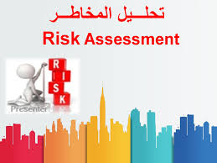
ما هي خطوات عملية إدارة المخاطر؟
في بيئة تتزايد فيها المنافسة بشدة، أصبحت إدارة المخاطر تشكل أولوية قصوى لقياس المنفعة أو الخسارة التي ستحصل عليها الشركة،و للحفاظ على الآثار السلبية تحت السيطرة وتقليل الضرر.
ولتفعيل ذلك, يجب على الشركة ان تعتمد الخطوات التالية:

Slide 12
مراحل إدارة المخاطر
تحديد المخاطر
تحليل المخاطر
تقييم المخاطر
معالجة المخاطر
المراقبة والمتابعة الدورية

Slide 13

1-2 :تحديد وتحليل المخاطر (Risk Analysis)
تحديد المخاطر هو عملية تعريف وتقييم العوامل التي قد تؤدي إلى وقوع المخاطر. يتضمن ذلك تحليل العوامل الداخلية والخارجية التي يمكن أن تؤثر على تحقيق أهداف المؤسسة. يتم في هذه المرحلة جمع البيانات وتحديد مصادر المخاطر وتقييم تأثيرها واحتمالية وقوعها.
الأدوات والتقنيات المستخدمة تشمل:
تحليل سوات (SWOT Analysis): لتحديد نقاط القوة والضعف للتخفيف منها أو حتى تحويلها إلى نقاط قوة , ومن جهة أخرى يقع استغلال الفرصopportunity والتقليص من التهديدات threats حتى تتمكن المؤسسة من تحقيق أهدافها
تحليل السيناريوهات: لتصور تأثير الأحداث المختلفة على المؤسسة.
تحليل الشجرة السببية: لتحديد الأسباب الجذرية للمخاطر
ملاحظة :يمكن كذلك استعمال تقنية PESTEL لتحليل المخاطر وهي تحليل للعوامل السياسية والاقتصادية والاجتماعية والتكنولوجية والقانونية والبيئية.

Slide 14
تت
ايجابي
سلبي
S W
O T
نقاط القوة
المهارات والموارد المتاحة
طريقة ومعيار تقييم المخاطر
نقاط الضعف
- المخاطر المتنوعة وغير المتوقعة
- قلة الخبرة في إدارة المخاطر
- عدم وجود معلومات صريحة عن المخاطر
الفرص
- التحكم في التكاليف والمواعيد النهائية والمواصفات
- الأداء الاقتصادي والسمعة المهنية
- توقع المتطلبات الجديدة لـ ISO 9001v2015
-الامتثال للقوانين واللوائح
التهديدات
- بيئة اقتصادية وصناعية متزايدة التعقيد وعدم اليقين والتقلب
- مشروع معيار ISO 9001 لم يتم التحقق من صحته بعد
- زيادة تعقيد المشاريع مما يزيد من المخاط
داخلي
خارجي

Slide 15
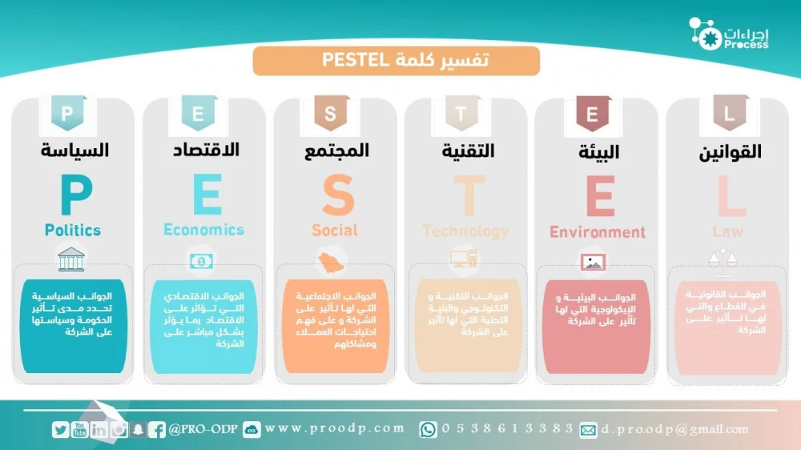
تحديد وتحليل المخاطر

Slide 16
مثال عملي: إدارة المخاطر المتعلقة بالمشتريات العامة والمشتريات الإلكترونية
قامت الشركة الوطنية لاستغلال وتوزيع المياه في مرحلة أولى بتعيين لجنة للمخاطر, حيث تلقى فريق هذه اللجنة التدريب الازم في مجال إدارة المخاطر,
ثم في مرحلة ثانية تم تطبيق مبادئ إدارة المخاطر في نشاط معين للشركة وبالتحديد في لجنة الصفقات التي تعنى بالمشتريات العامة والمشتريات الإلكترونيةTUNEPS ، حيث تمكن فريق لجنة المخاطر من تحليل البيئة الداخلية والخارجية لهذا النشاط بهدف تحديد مصادر المخاطر المحتملة ,تقييمها ومعالجتها .
على سبيل المثال، اكتشف الفريق أن من بين المخاطر التي وقع تحديدها"عدم تطابق الاشغال والمعدات", وهذا الخطركان له أولوية عند تصنيف مخاطر المرحلة الثالثة من عملية تمرير الصفقات ,مما قد يؤثر سلبًا على:
- أداء المحطة (معدل التدفق، جودة المياه المنتجة، التكاليف الإضافية للمواد الكيميائية المستخدمة، استهلاك الطاقة، إلخ.)
تعريض سلامة الموظفين للخطر
ديمومة المعداتequipement durability
زيادة تكاليف الصيانة
.

Slide 17
الخطوات المتبعة:
تحديد المخاطر:. "عدم تطابق الاشغال والمعدات"
تحليل الأسباب
سوء النية من جانب صاحب العقد
سوء تفسير لكراس الشروط
معايير الاختيار غير مناسبة للسوق
عدم المراقبة
تقييم التأثير: تأثير على أداء المحطة وزيادة تكاليف الصيانة
تحليل الاحتمالية: احتمالية عالية

Slide 18
PHASES DU PROCESSUSمرحلة العملية | النشاط |  | الاهداف | المخاطر | الأسباب | النتائج
Post adjudication | 14/Gestion du projet ادارة المشروع | 1-Gestion techniqueالإدارة الفنية | Obj 2 : Garantir la conformité des travaux et des équipements par rapport aux documents du marchéضمان امتثال الأشغال والمعدات لكراس الشروط | La non-conformité des travaux et des équipements عدم تطابق الاشغال والمعدات | -1- سوء النية من جانب صاحب العقد -2- سوء تفسيرلكراس الشروط 3- معايير الاختيار غير مناسبة للسوق 4- عدم المراقبة | أداء المحطة (معدل التدفق، جودة المياه المنتجة، التكاليف الإضافية للمواد الكيميائية المستخدمة، استهلاك الطاقة، إلخ.) تعريض سلامة الموظفين للخطر ديمومة المعدات زيادة تكاليف الصيانة
.

Slide 19
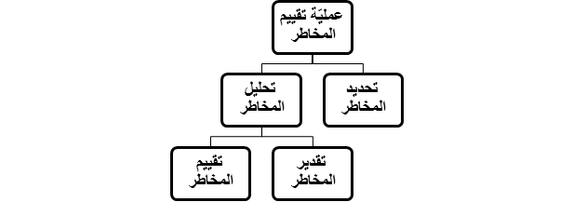
3: تقييم المخاطر
Risk Assessment

Slide 20
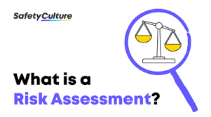
:3تقييم المخاطر
Risk Assessment
تقييم المخاطر هي عملية تقييم مدى خطورة المخاطر التي تم تحديدها أثناء تحليل المخاطر.
يتم ذلك من خلال تقييم تأثير المخاطر واحتمالية وقوعها.
الهدف من هذه العملية هو تحديد أولويات المخاطر وتصنيفها من حيث الأهمية والتأثير.
أدوات وتقنيات تقييم المخاطر تشمل:
مصفوفة التأثير والاحتمالية: لتقييم المخاطر بناءً على مدى تأثيرها واحتمالية وقوعها.
التقييم النوعي والتقييم الكمي: حيث يمكن استخدام الأساليب النوعية لقياس المخاطر بشكل وصفي والأساليب الكمية لتقييمها بشكل رقمي

Slide 21

تقييم المخاطر
يهدف تقييم المخاطر إلى فهم طبيعة المخاطر وخصائصها بما في ذلك، تحديد مستوى المخاطر إذا اقتضت الحاجة ذلك
يستند هذا النموذج إلى نظام تصنيف للاحتمالية والعواقب من 5 مستويات. ويمكن تعديل هذا النموذج بحيث يتناسب مع احتياجات ومسار كل إدارة (فيمكن على سبيل المثال تطبيق نظام تصنيف يتألف من 3أو 4مستويات

Slide 22
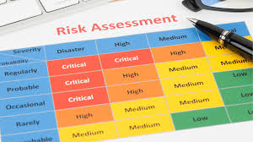
مثال عملي: إدارة المخاطر المتعلقة بالمشتريات العامة والمشتريات الإلكترونية
بعد تحليل المخاطر، قام فريق لجنة المخاطر بالشركة بتقييم المخاطر الناتجة عن" عدم تطابق الاشغال والمعدات"
تم استخدام مصفوفة التأثير والاحتمالية matrice لتحديد مدى خطورة هذا الخطر المشخص.
الخطوات المتبعة:
تقييم التأثير: تم تصنيف التأثير على الاداء كـ "عالي" لأنه يمكن أن يوقف خط الإنتاج الرئيسي.
تقييم الاحتمالية: تم تصنيف الاحتمالية كـ "عالية نسبيا" ولكن الخطورة عالية.
تحديد الأولويات: هذه المخاطر تعتبر من الأولويات العليا ويجب معالجتها بشكل عاجل
.

Slide 23
الحرجية (الإحتمالية xالعواقب) |  | أولوية الإجراء
4-1 | حرجية منخفضة | أولوية منخفضة، لا تتطلب اتخاذ إجراء فوري
10-5 | حرجية متوسطة | أولوية متوسطة، رصد المخاطر دون اتخاذ أي إجراء فوري
16-12 | حرجية عالية | أولوية كبيرة، اتخاذ إجراءات التخفيف الضرورية
25-20 | حرجية شديدة | أولوية كبيرة للغاية، اتخاذ إجراءات التخفيف الضرورية وإبلاغ الإدارة والمراقبة المستمرة

Slide 24
Classement du risque تصنيف المخاطر | Risques identifiés المخاطر المحددة | Vraisemblance Inhérente V_{in} _{الاحتمالية} | Gravité inhérente G_{in} _{العواقب} | Criticité Cr_{in =VxG} _{الحرجية} | Moyens de maitrise existants وسائل التحكم الموجودة | V_{nette} | G_{nette} | Cr_{nette} | Criticité الحرجية
RCOT1 | La non-conformité des travaux et des équipements عدم تطابق الاشغال والمعدات" | 4 | 4 | 16 | -Manuel de procédure دليل الاجراءات -le contrôle sur chantier مراقبة في الموقع -Les spécifications techniques bien définies au niveau des CDC المواصفات الفنية المحددة بكراس الشروط Mesures coercitives التدابير القسرية | 3 | 4 | 12 | Elevée عالية

Slide 25
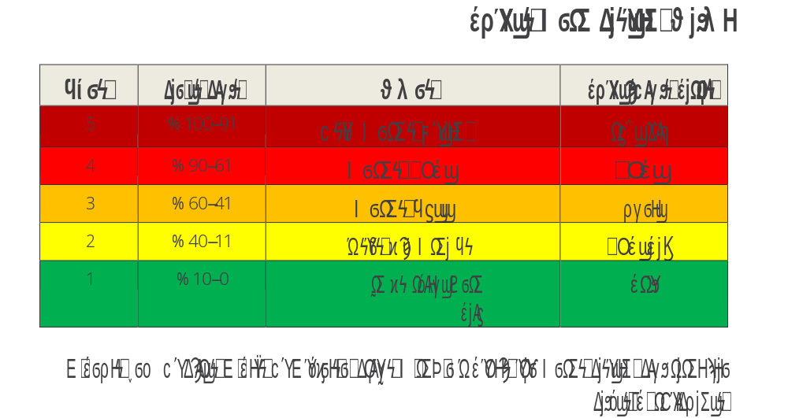
تقييم المخاطر

Slide 26
تقييم المخاطر
Echelle de Criticité
Cotation | Qualificationوصف | Définition
Cr > 12 مخاطر ذات الأولوية | المخاطر الحرجة | تأثير كارثي على الأنشطة المرتبطة بالعملية.هذه المخاطر تتطلب اتخاذ إجراءات فورية ويجب معالجتها كأولوية حتى يتم خفض مستوى الخطورة إلى مستوى مقبول.
8 < Cr ≤ 12 المخاطر التي يتعين تقليلها | عالية الخطورة | يجب التعامل مع المخاطر بمستوى عال من الأولوية مما يتطلب خطة عمل قصيرة الأجل.
3 < Cr ≤ 8 المخاطر التي يجب الحذر منها | مخاطر معتدلة | يجب معالجة المخاطر من خلال وضع خطة عمل متوسطة الأجل للسيطرة على الاضطرابات المعتدلة في الأنشطة المرتبطة بعمليات المؤسسة.
1 ≤ Cr ≤ 3 المخاطر الخاضعة للرقابة | مخاطر طفيفة | تأثير محدود / تعطيل طفيف للأنشطة (المتعلقة بالعملية).نادرًا ما يتجسد الخطر، ولكن قد يكون من الممكن وضع خطة عمل طويلة الأمد.

Slide 27
G V | Faible 1 | Moyenne 2 | Grave 3 | très grave 4
Très probable 4 | RCOT5
probable 3 |  | RCOT4 |  | RCOT1/RCOT2
Improbable 2 | RC2 |  |  | RCOT3
Très improbable 1 |  | RCOT6/RCOT7/RCOT8 | RC1 | RI1

Slide 28
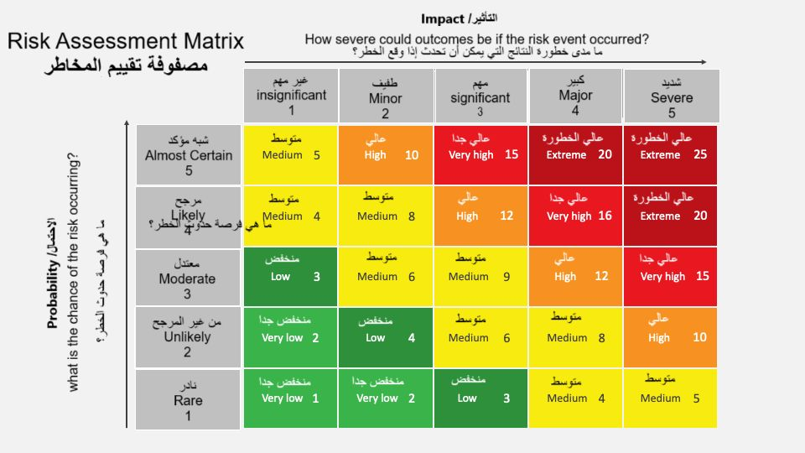
تقييم المخاطر

Slide 29
:4معالجة المخاطر
يجب معالجة المخاطر بمجرد تحديدها وتقييمها
قد تتضمن خيارات معالجة خطر معين أحد الخيارات التالية أو أكثر:
• تجنب المخاطر من خلال اتخاذ قرار بعدم البدء او الإستمرار في النشاط الذي تنشأ عنه المخاطر
• أخذ المخاطر أو زيادتها من أجل اغتنام الفرص
• إزالة مصدر الخطر
• تغيير الإحتمالية
• تغيير العواقب
• مشاركة الخطر
• الإبقاء على المخاطر بقرار مدروس
الاخذ
تجنب
مشاركة
تقليص

Slide 30
سيساعد هذا في إعداد خطة معالجة المخاطر التي ستتضمن المعلومات التالية:
تحديد استراتيجيات التحكم
تنفيذ خطط التحكم: من خلال
مثل تجنب المخاطر أو تقليلها أو قبولها أو نقلها
• الإجراءات المقترحة
• أسباب اختيار خيارات المعالجة والفوائد المتوقعة؛
• الموارد الاًزمة
• متى يُتوقع اتخاذ الاجراءات واستكمالها
• الأشخاص المسائلون والمسؤولون عن الموافقة على الخطة وتنفيذها
• مقاييس الأداء
• القيود
• التقارير والمراقبة المطلوبة

Slide 31

مثال عملي: إدارة المخاطر المتعلقة بالمشتريات العامة والمشتريات الإلكترونية
لمعالجة مخاطر عدم تطابق الاشغال والمعدات,اقترحت لجنة المخاطر بالشركة وضع وتنفيذ استراتيجيات للتعامل مع هذا النوع من المخاطر
الخطوات المتبعة:
تطوير استراتيجيات التحكم:
تدريب المراقبين
تعزيزالرقابة في جميع المراحل
تنفيذ الخطط::
تنفيذ خطة التدريب
تقرير تقييم التدريب
إنشاء لجنة خاصة AD- HOC للانجاز كراس شروط يتضمن المواصفات الخاصة بالمشاريع المعقدة.

Slide 32
خطة العمل
Id N° | Risques المخاطر | Actions الاجراءات | Responsables المسؤول | Moyens الموارد | Livrables المخرجات | Délai
RCOT1 | La non-conformité des travaux et des équipements عدم تطابق الاشغال والمعدات | -création d’un comité AD-HOC pour l’élaboration des cahiers des charges des projets complexes. -إنشاء لجنة خاصة AD- HOC للانجاز كراس شروط يتضمن المواصفات الخاصة بالمشاريع المعقدة. | الإدارة العامة إدارة التنظيم إدارة الدراسات | Moyens humains et matériels الموارد المادية والبشرية | -Une décision de nomination des membres du comité AD-HOC -Note de procédure قرار تعيين أعضاء اللجنة AD-HOC -مذكرة إجرائية | 15 يوم
 |  | -La formation des contrôleurs تدريب المراقبين | إدارة الموارد البشرية | -Moyens humains -Moyens financiers الموارد المالية والبشرية | -Plan de formation annuel -Rapport d’Evaluation de la formation (à chaud et à froid) خطة التدريب السنوية -تقرير تقييم التدريب | -سنوي -في كل عمل تدريبي
 |  | -Le renforcement du contrôle à toutes les étapes -تعزيز الرقابة في جميع المراحل | DCTN /DCO إدارة الاشغال الجديدة إدارة التنظيم | Moyens humains الموارد البشرية | les procédures de contrôle mises à jour إجراءات الرقابة المحدثة | 30يوم

Slide 33
دراسة حالة 1 : تحليل المخاطر البيئية في محطة تحلية المياه المالحة في جربة
Risque | Actions de maîtrise existante | Evaluation Risque Brut |  |  | Actions à engager | Resp | Délai | Budget | Evaluation Risque net |  |  | Décision relative au traitement de risque | Evaluation De l’actions face au risque
 |  | V | G | (G²XV) |  |  |  |  | V | G | G²XV)
Perturbation réseau STEG | - La station est alimentée par 2 arrivées principales - L’historique des coupures démontre un maximum de 20h/an, une perturbation surtout en hiver due au mauvais temps pour une durée élémentaire max d’une heure, | 3 | 5 | 75 | - Sensibiliser la STEG en associant les autorités régionales - Réunions périodiques avec la STEG - Réclamations écrites si nécessaire - Demander à la STEG pour exclure la station du délestage | Chef Station | En continu | Néant | 1 | 5 | 25 | Risque acceptable | E
Panne accidentelle au niveau des forages | - Programme d’entretien préventif des forages défini par le service Maintenance de DPG - Exécution dans le cadre d’un contrat de sous-traitance (montage + démontage) et entretien à la DM3 - | 3 | 5 | 75 | - Programmer l’acquisition d’équipements de secours (stock de secours à la DM3) - Réparation si possible en minimisant le temps de réparation | DM3 | - Dépan nage dans 3 jours | Budget alloué par DM3 | 3 | 1 | 3 | Risque acceptable | E
OP 1 : Installation d’une nouvelle station de dessalement d’eau de mer à ZARAAT. Projet bien avancé, entrée en exploitation prévue en 2022 La nouvelle station, de 50 000 m³ jour, va permettre de répondre de façon aisée aux besoins de la ville de Gabes La station de Zarat travaillera en régime normal, et on pourra programmer et réaliser les entretiens périodiques nécessaires

Slide 34
دراسة حالة 1 : تحليل المخاطر البيئية في محطة تحلية المياه المالحة في جربة
N° | Domaine d’aspect | Aspectالجوانب | Impactالتاثير | Action | Responsable | Délai | Efficacité de l’action
01 | Rejets hydrique تصريف المياه | Rejet eau sanitaire | Pollution sol et sous sol | Création d’une fosse septique Recommandation de l’étude de dépollution | Chef station DTPSE | 2023 | Programmé dans les actions issues de l’étude de dépollution
02 |  | Rejet eaux incendie usées | Pollution sol et sous sol | -Acquisition des bacs de rétention -sensibilisation des personnels concernés | responsable maintenance Chef station | 2021 | efficace
03 |  | -Rejet d'eau saumâtre | Pollution maritime | Mise en considération des recommandations de l’étude de dépollution | UGQ Chef station DTPSE | 2023 | En attendant le rapport approuvé par l’ANPE
04 |  | Déversement accidentel des produits chimiques | Pollution sous sol ou maritime | Protection par couverture et bac de rétention | Responsable maintenance | Novembre 2021 | efficace

Slide 35
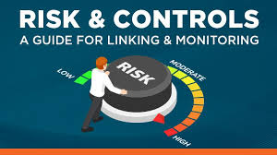
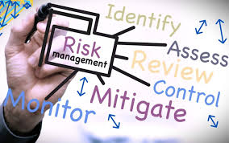
مراقبة المخاطر
(Risk Monitoring)
مراقبة المخاطر هي عملية متابعة وتقييم فعالية استراتيجيات إدارة المخاطر بمرور الوقت.
الهدف من هذه العملية هو التأكد من أن المخاطر تتم إدارتها بشكل فعال وأن الإجراءات المتخذة تحقق النتائج المرجوة. تتضمن مراقبة المخاطر:
متابعة الأداء: من خلال مؤشرات الأداء الرئيسية (KPIs) ومؤشرات المخاطر الرئيسية (KRIs).
إجراء مراجعات دورية: لتقييم فعالية استراتيجيات إدارة المخاطر وإجراء التعديلات اللازمة.
إعداد تقارير المخاطر: لضمان إبلاغ الإدارة العامة ومجلس الإدارة بحالة المخاطر والإجراءات المتخذة.

Slide 36
ISO:31000:2018فوائد تطبيق نظام إدارة المخاطر
فوائد إدارة المخاطر
تقليل التكاليف
تحسين التخطيط
زيادة المرونة
زيادة الكفاءة
تحسين الجودة
منح ميزة تنافسية
زيادة وعي الموظفين بالمخاطر
الحد من المخاطر والقضاء عليها من خلال تثقيف الموظفين والإدارات
زيادة ثقة المستثمرين
تحسين معدل النجاح في جميع العمليات والقرارات

Slide 37
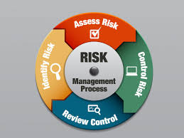

الخلاصة
يكمن الفرق بين كل هذه المفاهيم في الأهداف والعمليات المتبعة لكل منها:
تحليل المخاطر يركز على تحديد وفهم المخاطر،
بينما تقييم المخاطر يتعامل مع تصنيف وتقييم مدى خطورتها,
معالجة المخاطر تهدف إلى وضع وتنفيذ استراتيجيات للتعامل مع المخاطر، وأخيراً مراقبة المخاطر تتضمن متابعة وتقييم فعالية تلك الاستراتيجيات بمرور الوقت لضمان تحقيق الأهداف وتقليل التأثيرات السلبية

Slide 38

شكرا على حسن المتابعة

